Slide 1
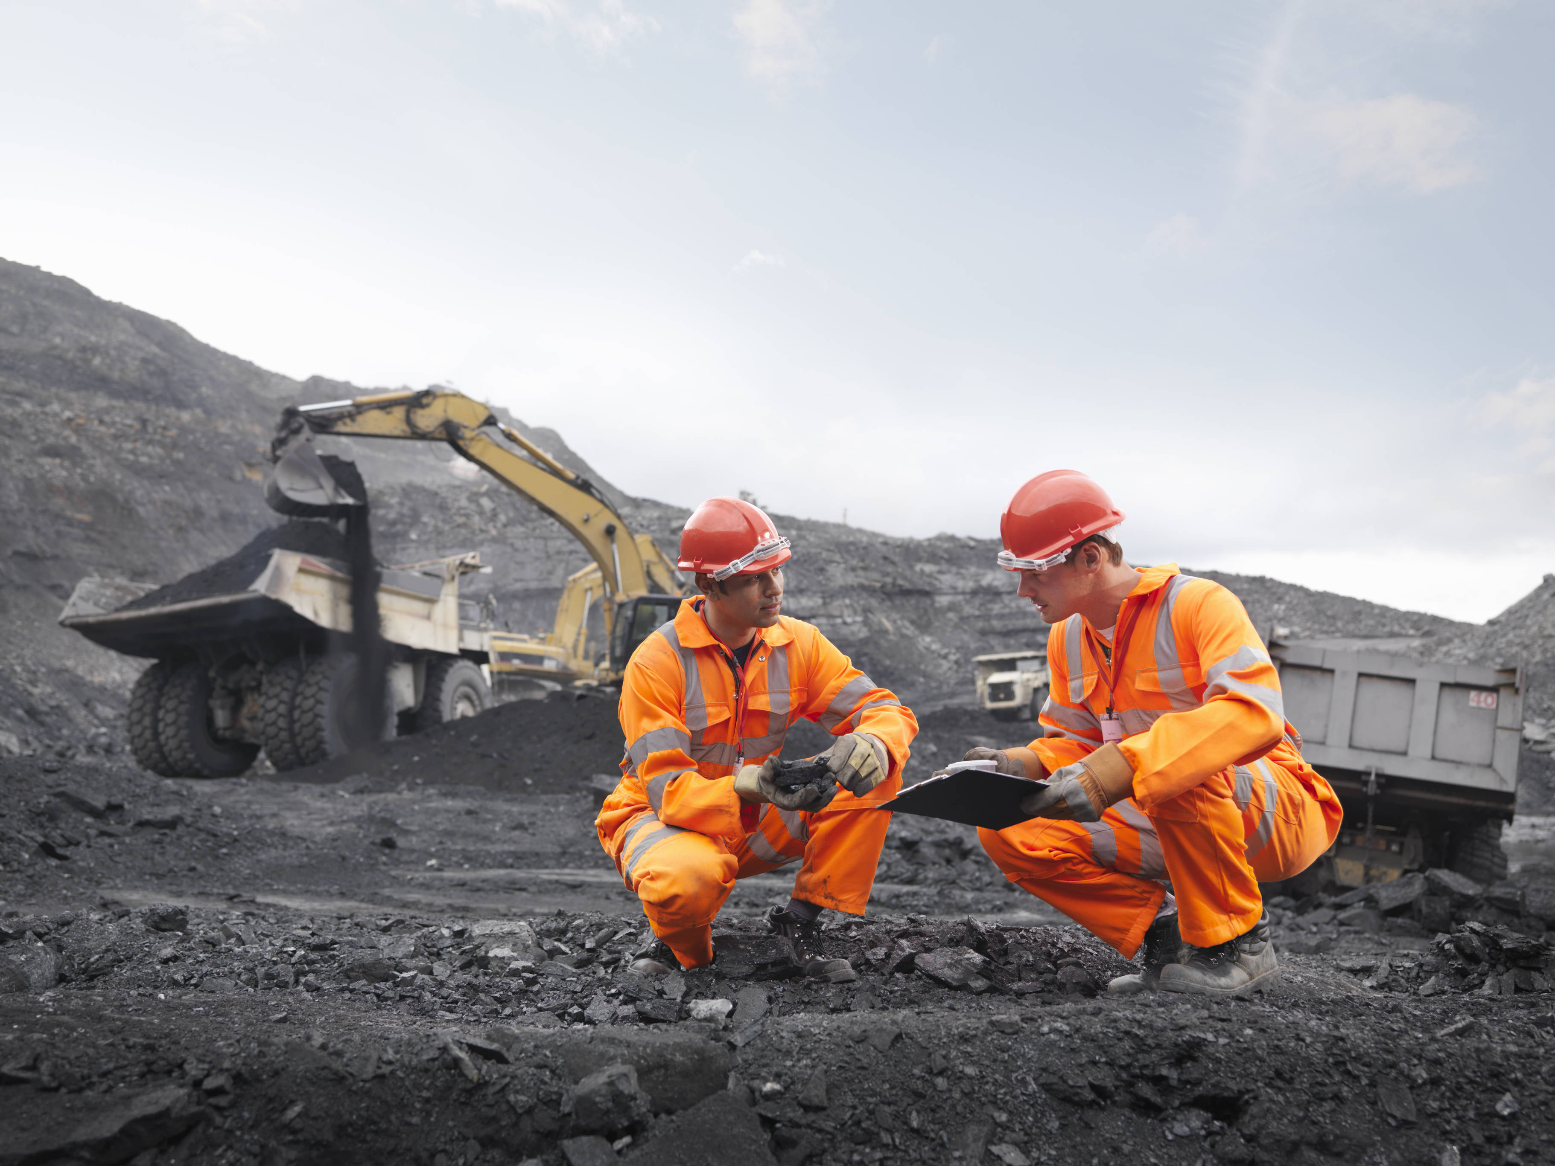
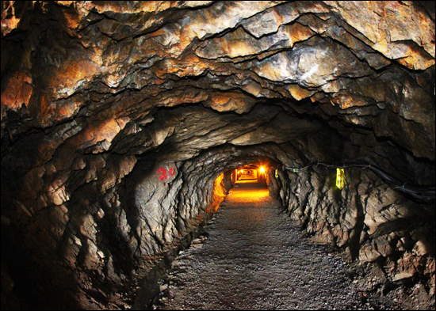
광업의 정의 1)광업이란
지하 · 지표상에 부존하는 고 · 액 · 기체 상태의
천연 광물 채취 · 손질 및 품질 개선 활동

Slide 2
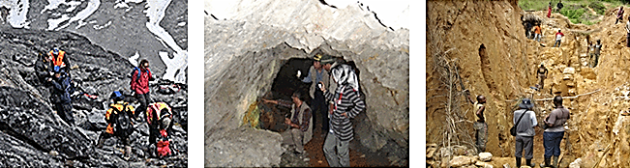
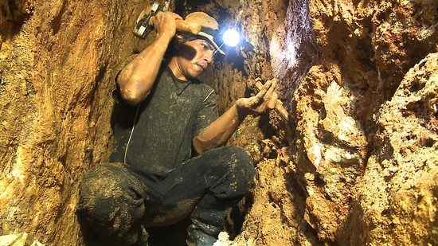
광업의 정의 2)광업의 개요
광물 탐사
광업법
채 굴

Slide 3
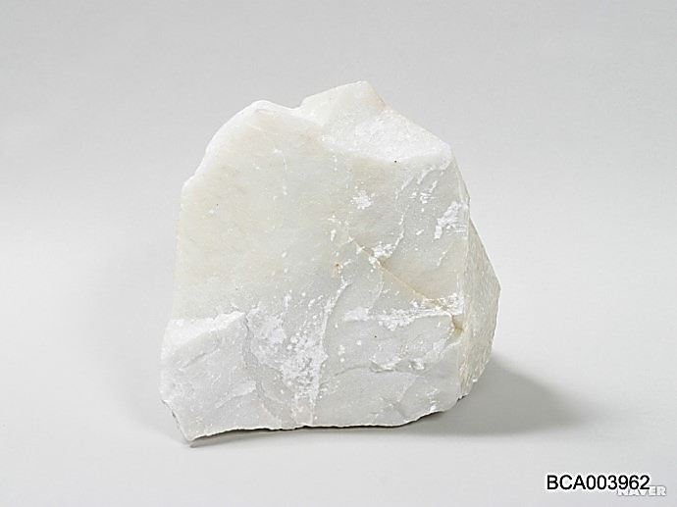
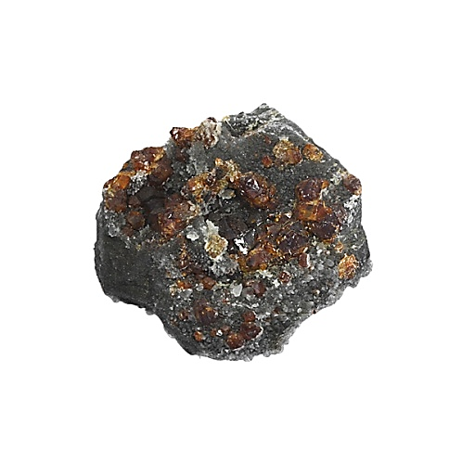
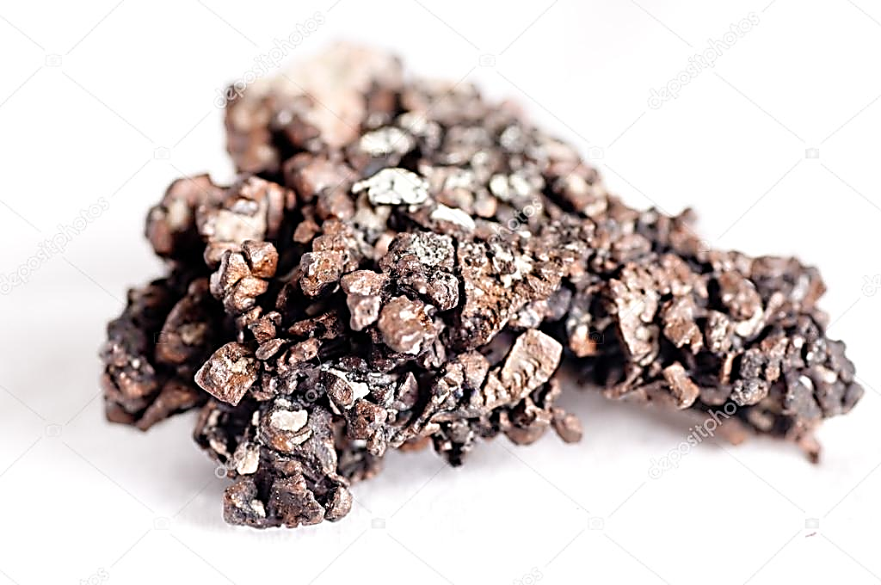
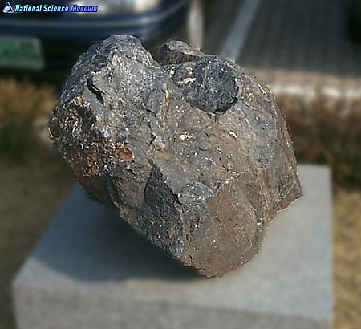
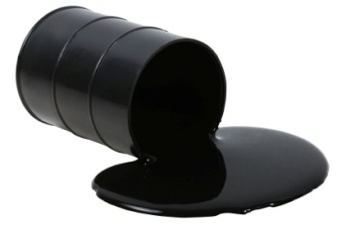
광업의 정의 2)광업의 개요
석회석
황화강
구리강 (1.3%)
철강석 (2%)
석유 (0.3%)

Slide 4
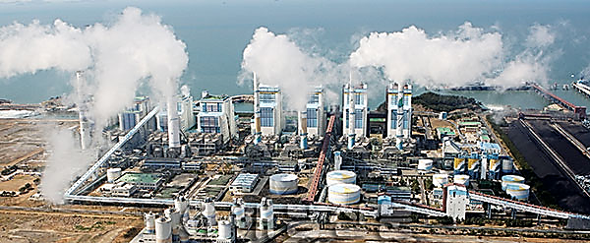
광업의 정의 2)광업의 개요
1962년
1980년
1999년
화력발전량이
수력발전량을
능가하게 됨
화력발전량 67.1%
원자력발전량 17.4%
수력발전량 15.5%
화력발전량 58.91%
원자력 발전량 30.31%
수력발전량 8.35%

Slide 5
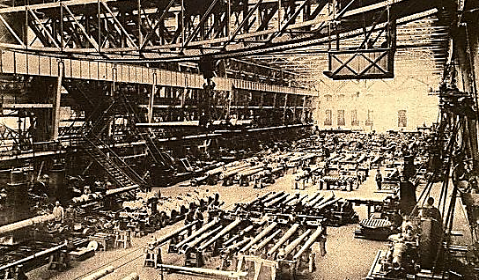
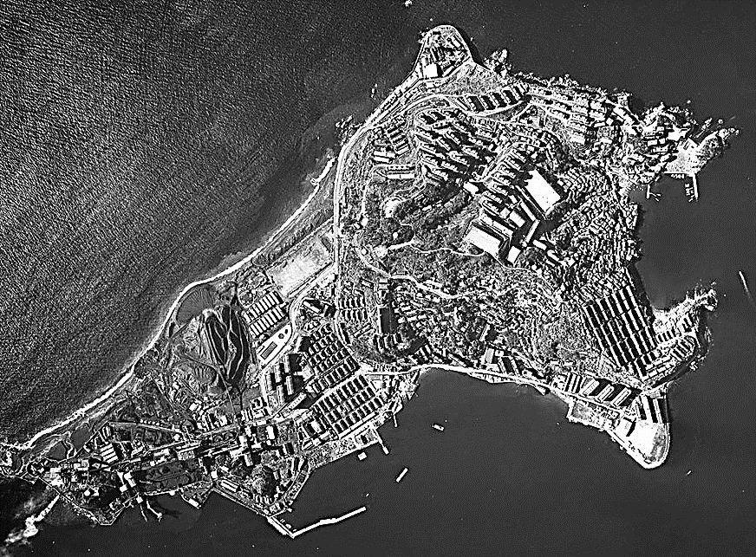
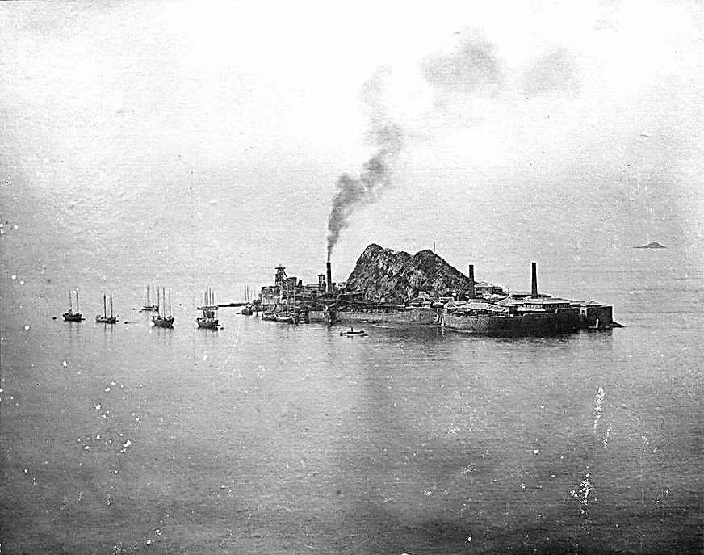
광업의 발달 과정 1)광업 초기 ~ 현재까지 발달 과정
일본의 광업은 메이지 시대인
1900년대부터 발달
다카시마 탄광
하시마 탄광

Slide 6
광업의 발달 과정 2)일제강점기 시절의 광업
1910~1920년의 광업
1910년 일본 이외의 외국인 소유 광산의 총생산액은 60% (일본 34.5% 한국5.5%)
1915년 외국인이 한국광업에서 차지하는 비중이 점차 저하
반면에 일본인들의 한국광산 점유율이 급격히 증가
1918년 금, 은광업이 다른 종류의 광산을 압도하였으나 1차 세계 대전의 영향으로
모든 광물의 수요 감퇴
1921~1930년의 광업
1926년 중정석 · 형석 · 납석 등을 광업령 중의 광물로써 추가함
1925년 광업이 소생하기 시작 → 금 · 은이 수출되어 일본으로 감 →
수출처 : 구하라 · 미쓰비시 · 후지타 광업 회사 등이 있음
1931~1945년의 광업
1931년 일본의 금수출 재금지로 인해 금의 시세가 폭등하게 됨
1937년 중일전쟁으로 인해 자원이 부족해지자 ‘조선산금령’을 공포함

Slide 7
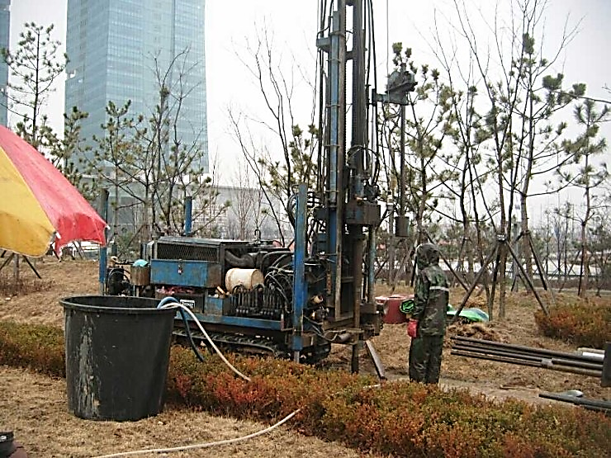
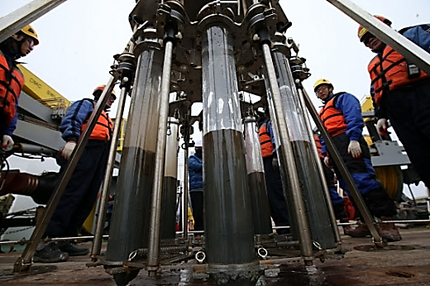
광업의 발달 과정 3)광업의 분야별 발전 현황
광업의 종류
물리 · 시추 탐사, 채광, 굴진, 광산 보안, 선광, 핵 자원, 해저 자원
물리 탐사
시추 탐사

Slide 8
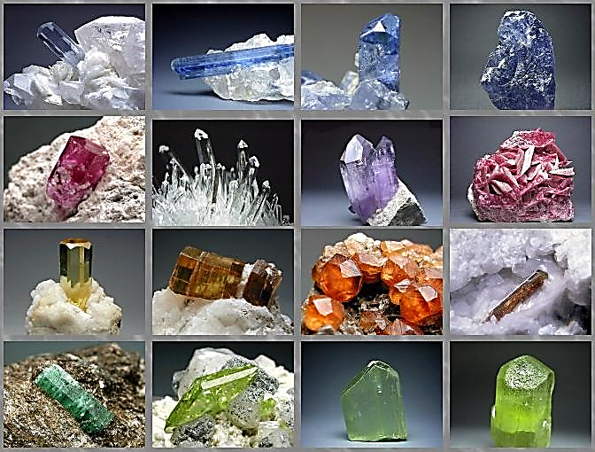
한국의 광업과 비교 분석
광업 기업
광물자원 차이점
작업방식
동영상

